Slide 1
협력사 사용자 권한 별 메뉴

Slide 2
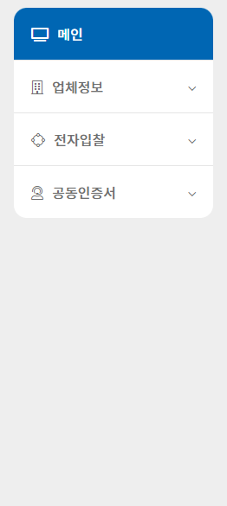
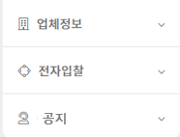
권한 별 메뉴
협력사 사용자 권한에 따라 메뉴가 다르게 보임
강용준
1
공지
공지
업체관리자
일반사용자
- 업체정보는 자사정보과 자사사용자를 관리

Slide 3
협력사 > 메인

Slide 4
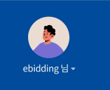
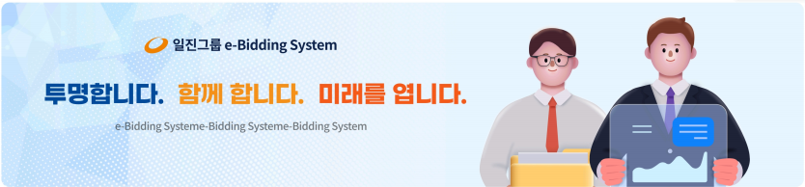

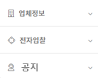
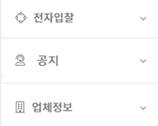

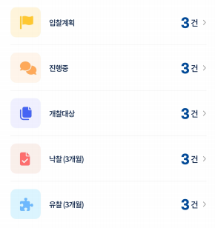
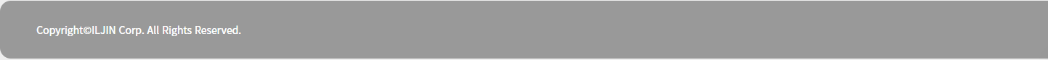
협력사
메인
1
메인
협력사 사용자 로그인 후 메인 화면
강용준
NO. | Description
1 | 메인 페이지 비밀번호 변경 팝업 호출 - 사용자 비밀번호변경일시가 NULL(비밀번호 초기화 시 처리됨) 이거나 1년 이상 자났다면 호출
메인
사용안내
공지
비밀번호 변경
비밀번호가 초기화 되었거나 1년 이상 암호를 변경하지 않았을 경우 비밀번호를 변경 하셔야 합니다.
전자입찰
비밀번호 | 대/소문자, 숫자, 특수문자 2 이상 조합(길이 8~16자리)
입찰완료(12개월)
비밀번호 확인 | 비밀번호와 동일해야 합니다.
취소
저장
3건
3건
3건
비밀번호를 저장하였습니다.
미투찰 (재입찰 포함)
공고 되었던
입찰
투찰
낙찰
투찰 했던
입찰
낙찰된
입찰
공지사항
닫 기
투찰한 입찰
제목 | 닐짜
[공통] 새해 복 많이 받으세요 | 2023-12-22
[공통] 크리스마스 잘 보내세요 | 2023-12-22
[공통] 문자 발송 오류 안내 | 2023-12-22
[팬택전기] 12월 협력사 등록 안내 | 2023-12-22
[팬택전기] 11월 협력사 등록 안내 | 2023-12-22
낙찰(12개월)
비선정(12개월)
공동인증서 안내 | 업체등록절차 | 입찰업무안내

Slide 5
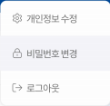

협력사
메인
1
메인
협력사 사용자 로그인 후 메인 화면
강용준
NO. | Description
1 | 협력사 메인 - 팬택C&I e-bidding 배너(기획 화면 샘플), 전자입찰 건수, 그리고 공지사항을 Display
2 | =====전자입찰===== 미투찰 (재입찰 포함) ㅇ 참여가능 공지 입찰(아직 투찰 하지 않은 입찰, 재입찰 포함) ㅇ 입찰진행 페이지로 이동(미투찰 선택) 투찰한 입찰 ㅇ 입찰에 투찰한 입찰 ㅇ 입찰진행 페이지로 이동(투찰 선택) 낙찰(12개월) ㅇ 12개월동안 낙찰된 입찰 ㅇ 입찰완료 페이지로 이동(선정 선택) 비선정(12개월) ㅇ 12개월동안 비선정된 입찰 ㅇ 입찰완료 페이지로 이동(비선정 선택) =====입찰완료(12개월) ===== 공고되었던 입찰 ㅇ 12개월동안 해당업체에게 공고된 입찰 ㅇ 링크없음 투찰했던 입찰 ㅇ 12개월동안 입찰완료된 입찰 ㅇ 입찰완료 페이지로 이동(선정, 비선정 선택) 낙찰된 입찰 ㅇ 12개월동안 낙찰된 입찰 ㅇ 입찰완료 페이지로 이동(선정 선택) =====좌측 진행중/낙찰(12개월)===== 진행중 ㅇ 미투찰, 투찰한입찰 건수 ㅇ 입찰진행 페이지로 이동(미투찰, 투찰, 선택 조회) 낙찰(12개월) ㅇ 12개월동안 낙찰된 입찰 ㅇ 입찰완료 페이지로 이동(선정 선택)
3 | 공지사항 - 날짜 역순 소팅 - 제목 클릭 시 상세 레이어 팝업 호출 - [더보기+] 클릭 시 공지사항 목록 페이지 이동
1
메인
로그아웃 하시겠습니까?
사용안내
공지
취소
확인
전자입찰
입찰완료(12개월)
2
3건
3건
3건
미투찰 (재입찰 포함)
공고 되었던
입찰
투찰
낙찰
투찰 했던
입찰
낙찰된
입찰
투찰한 입찰
공지사항
3
제목 | 닐짜
[공통] 새해 복 많이 받으세요 | 2023-12-22
[공통] 크리스마스 잘 보내세요 | 2023-12-22
[공통] 문자 발송 오류 안내 | 2023-12-22
[팬택전기] 12월 협력사 등록 안내 | 2023-12-22
[팬택전기] 11월 협력사 등록 안내 | 2023-12-22
낙찰(12개월)
비선정(12개월)
공지사항
공동인증서 안내 | 업체등록절차 | 입찰업무안내
제목 | [공통] Edge에서 Internet Explore(IE) 호환 설정 방법
작성자 | 관리자
공지일시 | 2023-12-31 13:21
조회수 | 2342
Edge로 전자입찰을 사용하실 때 오류가 나는 경우 (※ [ 설치파일#1 ] [ 설치파일#2 ] 두 개의 설치 파일을 전부 설치 하셨다는 전제 하에 오류입니다. ) 1. 팝업창의 정보가 보이지 않는다. 2. 입찰에 파일을 첨부 후 입찰하기 버튼을 클릭했을 때 105 또는 138 오류가 나타난다. 해당 오류가 나타난 경우 첨부된 파일을 참고하시어 설정 바랍니다.
첨부파일 | 전자입찰 Edge 사용 설정안내.pptx
닫기

Slide 6
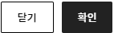
협력사
메인
1
개인정보 수정, 비밀번호 변경
개인정보와 비밀번호를 변경
강용준
NO. | Description
1 | 개인정보 수정 - 비밀번호 확인 후 개인정보 레이어 팝업 호출 - 비밀번호 변경 버튼을 누르면 비밀번호 변경 레이어 팝업 호출
2 | 비밀번호 변경 - 비밀번호 확인 후 비밀번호 변경 레이어 팝업 호출
비밀번호 확인
메인
비밀번호가 일치하지 않습니다.
1
비밀번호
닫 기
공지
2
ⓘ 안전을 위해서 비밀번호를 입력해 주십시오
사용안내
전자입찰 (건수 클릭 시 해당 입찰로 이동합니다)
비밀번호 변경
개인정보 수정
비밀번호 | 대/소문자, 숫자, 특수문자 2 이상 조합(길이 8~16자리)
입찰공지 |  | 투찰한 입찰 |  | 낙찰확인 |  | 지난입찰(12개월)
로그인ID | ebidding
3 건
3 건
3 건
비밀번호 확인 | 비밀번호와 동일해야 합니다.
이름 | 이순신
3 건
비밀번호 변경
비밀번호 | 최종변경일 : 2023-12-31
취소
저장
휴대폰 ☎ * | 010-1234-1234
공지사항
비밀번호를 저장하였습니다.
유선전화 ☎ * | 02-123-1234
더보기 +
더보기 +
이메일 * | james@iljin.co.kr
닫 기
제목 | 닐짜
[공통] 새해 복 많이 받으세요 | 2023-12-22
[공통] 크리스마스 잘 보내세요 | 2023-12-22
[공통] 문자 발송 오류 안내 | 2023-12-22
[팬택전기] 12월 협력사 등록 안내 | 2023-12-22
[팬택전기] 11월 협력사 등록 안내 | 2023-12-22
직급 | 과장
부서 | 경영지원
취소
저장
개인정보를 수정하였습니다.
닫 기
공동인증서 안내 | 업체등록절차 | 입찰업무안내

Slide 7
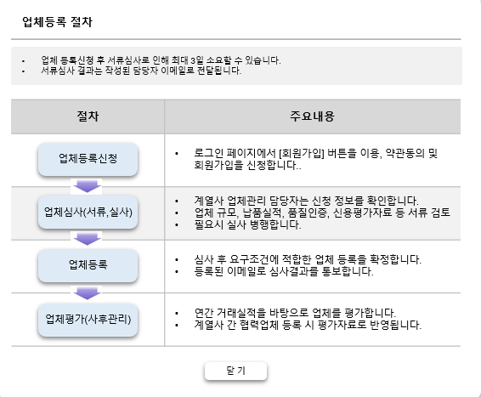
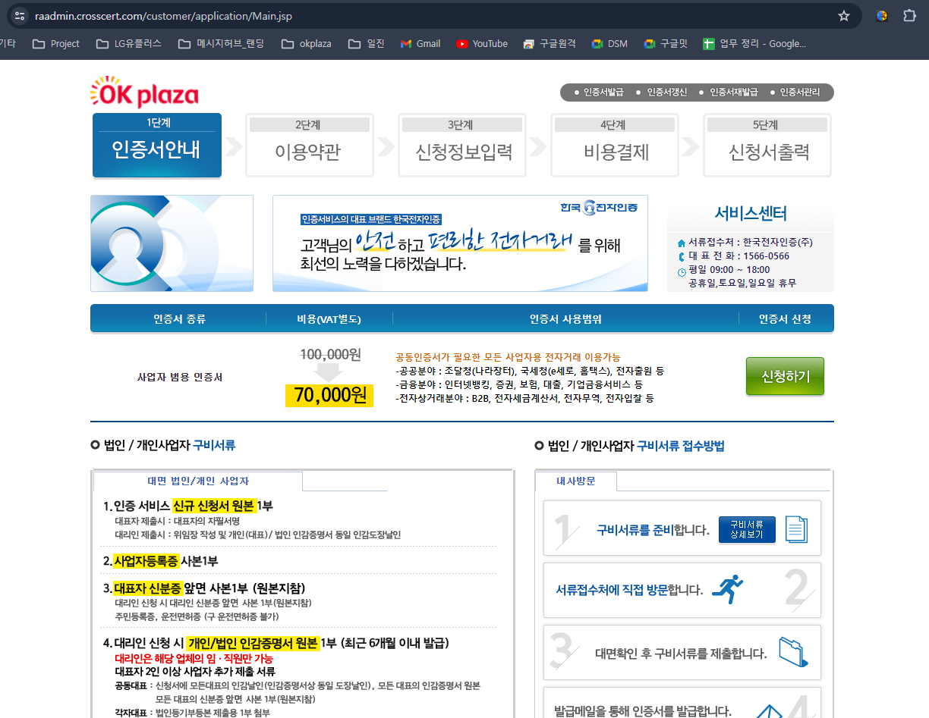
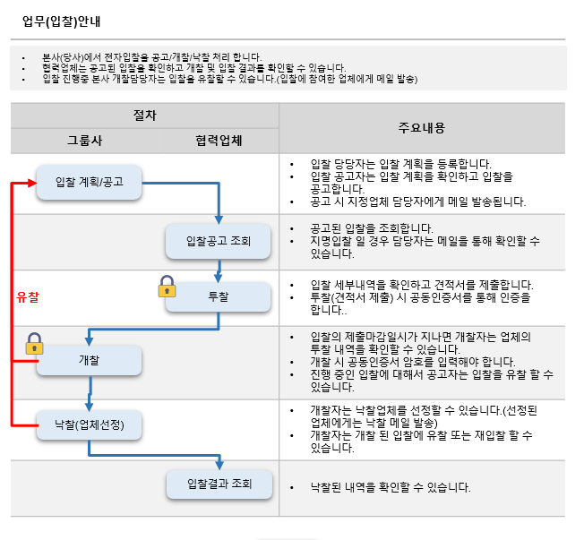
협력사
로그인 후 풋터
안내 및 공지사항을 확인합니다.
강용준
1
NO. | Description
1 | 협력사 메인 풋터 - 공동인증서안내 : 새탭으로 호출 - 업무등록절차/입찰업무안내 : 레이어 팝업 호출 (로그인_회원가입 기획서 참고)
메인
공지
사용안내
전자입찰 (건수 클릭 시 해당 입찰로 이동합니다)
입찰공지 |  | 투찰한 입찰 |  | 낙찰확인 |  | 지난입찰(12개월)
3 건
3 건
3 건
3 건
공지사항
더보기 +
제목 | 닐짜
[공통] 새해 복 많이 받으세요 | 2023-12-22
[공통] 크리스마스 잘 보내세요 | 2023-12-22
[공통] 문자 발송 오류 안내 | 2023-12-22
[팬택전기] 12월 협력사 등록 안내 | 2023-12-22
[팬택전기] 11월 협력사 등록 안내 | 2023-12-22
공동인증서 안내 | 업체등록절차 | 입찰업무안내

